Slide 1
Chapitre 2
Théorie de complexité

Slide 2
Plan
Introduction
Notions sur la complexité
Classes de problèmes

Slide 3
Introduction
Le temps d’exécution est le facteur majeur qui détermine l’efficacité d’un algorithme.
Le temps d’exécution dépend principalement de:
La taille des données du programme
La qualité du compilateur (langage utilisé):
La machine utilisée (vitesse, mémoire,. . .):
La complexité de l’algorithme lui-même.

Slide 4
Notions sur la complexité
La complexité d’un algorithme est la mesure du nombre d’opérations élémentaires qu’il effectue sur un jeu de données.
La complexité est exprimée comme une fonction (f(N), C(N), …) de la taille du jeu de données.
Une fonction f (n) est O(g(n)) ( f (n) est de complexité asymptotique g(n)), s’il existe un réel c > 0 et un entier positif n₀ tel que pour tout n >= n0 on a f (n)<= c.g(n).

Slide 5
Notions sur la complexité
Classes de complexité algorithmique
T(n) = O(1), temps constant : temps d’exécution indépendant de la taille des données à traiter.
T(n) = O(log(n)), temps logarithmique : on rencontre généralement une telle complexité lorsque l’algorithme casse un gros problème en plusieurs petits, la résolution d’un seul de ces problèmes conduit à la solution du problème initial.
T(n) = O(n), temps linéaire : cette complexité est obtenue lorsqu’un travail en temps constant est effectué sur chaque donnée en entrée.

Slide 6
Notions sur la complexité
T(n) = O(n.log(n)) : l’algorithme scinde le problème en plusieurs sous-problèmes résolus de manière indépendante. La résolution de l’ensemble de ces problèmes plus petits apporte la solution du problème initial.
T(n) = O(n²), temps quadratique : apparaît notamment lorsque l’algorithme envisage toutes les paires de données parmi les n entrées (ex. deux boucles imbriquées)
Remarque : O(n^{k} ), k constant est polynomial
T(n) = O(2^{n}), temps exponentiel: souvent le résultat de recherche brutale d’une solution.

Slide 7
Classes de problèmes
Problèmes P, NP, NP-Complet et NP-Difficile
Classe P (Polynomial).
Un algorithme en temps polynomial si sa complexité est en O(n^{K}).
Si la complexité de l’algorithme est O(n), le problème correspondant est dit être résoluble en O(n^{k}) et appartient à la classe P.
Exemples de problèmes polynomiaux:
  Le test de primalité d'un nombre entier .
    « Vérifier si un nombre est premier ou non »
  Vérification de la connexité dans un graphe.
    « Vérifier que chaque sommet est accessible à partir de n’importe quel autre »

Slide 8
Classes de problèmes
Classe NP
Problème de décision: est un problème dont la solution est formulé en termes de Oui / Non.
Exemples:
        Vérifier si un nombre est premier ou non.
        Le problème de décision du sac à dos.
            «Existe il une solution qui vérifier que la valeur totale est supérieur à K sans dépasser le poids maximal»
        Le problème de voyageur du commerce:
            «Existe il un chemin, reliant toutes les villes, dont la longueur est inferieure à L »

Slide 9
Classes de problèmes
Classe NP
Algorithme non déterministe
Un algorithme est dit non déterministe lorsque il produit un résultat qui peut varier d’une exécution à l’autre.
Contient un ou plusieurs points de choix dans lesquels plusieurs continuations différentes sont possibles sans aucune spécification de celui qui sera pris.
Il utilise les primitives :
  Choice: qui propose une solution (oracle),
  Check : qui vérifie en temps polynomial une proposition de la solution.
  Succès (Success): lorsque l’algorithme répond oui.
  Échoue (fail): lorsque l’algorithme ne répond pas par « oui».

Slide 10
Classes de problèmes
Algorithme non déterministe
Exemple: un algorithme non déterministe pour la recherche d’un élément dans un tableau.
i ← choose ();
if (T[i] =x)
success
else
fail.

Slide 11
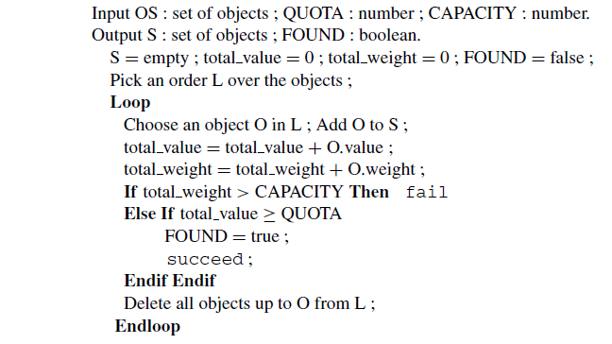
Classes de problèmes
Algorithme : Sac à dos // Algorithme non déterministe

Slide 12
Classes de problèmes
Classe NP
La classe NP contient les problèmes de décision qui peuvent être décidés sur une machine non déterministe en temps polynomial.
Les problèmes NP admettent un algorithme polynomial capable de tester la validité d’une solution du problème.
Les problèmes de cette classe peuvent être résolus en énumérant l’ensemble de solutions possibles et en les testant à l’aide d’un algorithme polynomial.

Slide 13
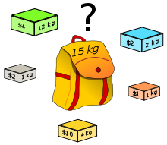
Classes de problèmes
Exemple: Le problème de sac à dos 0-1:
            «Existe il une solution qui vérifier que la valeur totale
            est supérieur à K sans dépasser le poids maximal»
Vérification d’une solution
x1 | x2 | x3 | x4
1 | 0 | 0 | 0
1 | 1 | 0 | 0
1 | 1 | 1 | 0
. . . | . . . | . . . | . . .
Oui / non
Algorithme polynomial
Énumération
des solutions
Résolution de problème
Succès
Algorithme non déterministe polynomial
Échoue

Slide 14
Classes de problèmes
La classe NP-complet :
Réduction de Turing : On dit que P1 se réduit à P2 par la réduction de Turing si et seulement si :
Il existe un algorithme A1 résolvant P1 utilisant un algorithme A2 résolvant P2.
La complexité de A1 est polynomiale, quand on évalue chaque appel de A2 par une constante.
Problème P2
Algorithme A2
Solution P1
Appel
résultat
Problème P1
Algorithme A1
Solution P1

Slide 15
Classes de problèmes
La classe NP-complet :
Exemple: soit P1 et P2 deux problème:
  Problème P1: existe-t-il un entier y tel que x=y²-1 , x: entier?
  Problème P2: existe-t-il un entier w tel que z=w² , z:entier?
A2 : algorithme pour résoudre P2.
Algorithme A2
(vérifier s’il existe entier w tel que z=w² )
z: entier
Oui/ Nom

Slide 16
Classes de problèmes
A1: algorithme résolvant P1 en utilisant A2.
Le problème P1 se réduit au problème P2.
Le problème P2 est aussi dur que le problème P1
Algorithme A1
X: Entier
Z= x-1
Z
Algorithme A2
(vérifier s’il existe entier y tel que z=w² )
Oui/ Nom

Slide 17
Classes de problèmes
La classe NP-complet :
Un problème NP complet possède la propriété que tout problème dans NP peut être réduit en celui-ci en temps polynomial.
Si on trouve un algorithme polynomial pour un problème NP-complet, on trouve alors automatiquement une résolution polynomiale de tous les problèmes de la classe NP.
Les problèmes NP-complet sont les plus difficiles de la classe NP.
Exemple:
SAT appartient à NP.
Tous les problèmes de la classe NP se réduit à SAT
SAT est NP-Complet

Slide 18
Classes de problèmes
La classe NP-difficile :
Un problème est NP-difficile s’il est plus difficile qu’un problème NP-complet
Il existe un problème NP-complet se réduisant à ce problème .
Exemple:
#SAT: problème du comptage du nombre d'interprétations qui satisfait une formule booléenne donnée.
Le problème SAT est NP-Complet
SAT se réduit au problème #SAT
#SAT est NP-difficile

Slide 19
Classes de problèmes
Relation entre les classes de problèmes:
NP
NP-Difficile
NP-Complet
P
2 SAT
SAT
#SAT

Slide 20
Questions
Q1: est-ce que SAT est NP-difficile? Justifier.
Q2: Pourquoi #SAT n’est pas NP-Complet?
Q3: Donner d’autre exemple de problèmes NP-Complet.

